Slide 1
БЕЗОПАСНОСТЬ ДЕТЕЙ В сети ИНТЕРНЕТ
Родительское собрание

Slide 2
Благодаря универсальному доступу к информации и оперативной коммуникации нетрудно понять, почему люди во всем мире становятся зависимыми от Интернета. Удобство использования всемирной сети не вызывает сомнений, но есть и «обратная сторона медали». Все чаще психологи констатируют негативные последствия взаимодействия людей с Интернетом: отсутствие контроля над источниками информации, открытый доступ к личным данным, интернет-зависимость и пр. Особенно страдают от этих последствий дети и подростки, которые очень активно осваивают просторы всемирной паутины. Какие же опасности могут подстерегать подрастающее поколение в Интернете?

Slide 3
Какие же опасности могут подстерегать подрастающее поколение в Интернете?
Недостаток реального общения
2. Отсутствие творчества
3. Кибер-издевательство
4. Потеря времени
5. Отказ подростков от семьи
6. Потеря конфиденциальности
7. Бессонница
:

Slide 4
8. Гиподинамия
9. Интернет-зависимость
10. Потеря авторитета родителей и учителей
11. Неправильные ориентиры для детей

Slide 5
Решающий фактор между плюсами и минусами Интернета — балансирование между вымыслом и реальным миром. Важно своевременно объяснить природу и задачи Интернета подросткам и соблюдать режим их пребывания в сети.

Slide 6
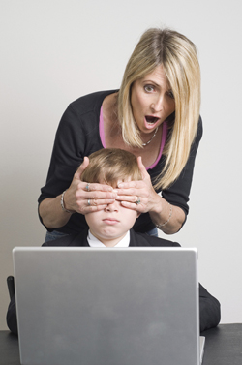
Тревожная статистика
19% детей иногда посещают порносайты, еще 9% делают это регулярно.
38% детей, просматривают страницы о насилии
16% детей просматривают страницы с расистским содержимым
25% пятилетних детей активно используют Интернет.
около 50% детей выходят в Сеть без контроля взрослых.
14,5% детей назначали встречи с незнакомцами через Интернет, 10% из них ходили на встречи в одиночку, а 7% никому не сообщили, что с кем–то встречаются.

Slide 7

Федеральный закон № 436-ФЗ
«О защите детей от информации, причиняющей вред их здоровью и развитию»
Устанавливает правила медиабезопасности детей при обороте на территории России продукции средств массовой информации, печатной, аудиовизуальной продукции на любых видах носителей, программ для ЭВМ и баз данных, а также информации, размещаемой в информационно-телекоммуникационных сетях и сетях подвижной радиотелефонной связи.

Slide 8
Общие правила безопасности при работе в сети
Не разрешайте ребенку предоставлять личную информацию через Интернет
Ребенку нужно знать, что нельзя через Интернет давать сведения о своем имени, возрасте, номере телефона, номере школы или домашнем адресе, и т.д. Убедитесь, что у него нет доступа к номеру кредитной карты или банковским данным. Научите ребенка использовать прозвища (ники) при общении через Интернет: анонимность - отличный способ защиты. Не выкладывайте фотографии ребенка на веб-страницах или публичных форумах.
Общие правила безопасности Общие правила безопасности

Slide 9
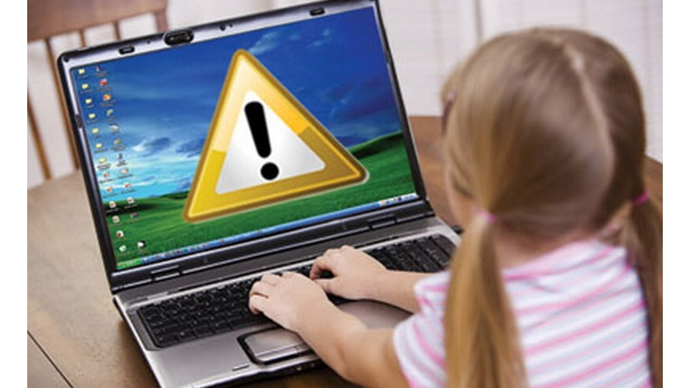
Общие правила безопасности при работе в сети
Оградите ребенка от ненадлежащего веб-содержимого.
Не следует открывать письма электронной почты, файлы или Web-страницы, полученные от людей, которые не знакомы или не внушают доверия.

Slide 10
Общие правила безопасности при работе в сети
Ребенок должен понять, что его виртуальный собеседник может выдавать себя за другого.
Отсутствием возможности видеть и слышать других пользователей легко воспользоваться. И 10-летний друг Вашего ребенка по чату в реальности может оказаться злоумышленником. Поэтому запретите ребенку назначать встречи с виртуальными знакомыми.

Slide 11

Общие правила безопасности при работе в сети
Скажите детям, что не все, что они читают или видят в интернете, — правда.
Приучите их спрашивать вас, если они не уверены.

Slide 12
Общие правила безопасности при работе в сети
Установите несколько четких и жестких правил для ребенка, чтобы контролировать расписание, время подключения и способ использования им Интернета. Убедитесь, что установленные правила выполняются. Особенно важно контролировать выход ребенка в Интернет в ночное время.
Хороший антивирус – союзник в защите Вашего ребенка от опасностей Интернета.
Ребенку не следует давать свой пароль кому-либо, за исключением взрослых членов семьи.
Следует объяснить ребенку, что он не должен делать того, что может стоить семье денег, кроме случаев, когда рядом с ним находятся родители.

Slide 13
Как справляться с интернет-зависимостью
Постарайтесь наладить контакт с ребенком.
Не запрещайте ребенку пользоваться интернетом, но постарайтесь установить регламент пользования.
Следите за тем, какие сайты посещает Ваш ребенок.
Предложите своему ребенку заняться чем-то вместе, постарайтесь его чем-то увлечь.
Дети с интернет-зависимостью субъективно ощущают невозможность обходиться без сети. Постарайтесь тактично поговорить об этом с ребенком.

Slide 14
ОБРАТИТЕ ВНИМАНИЕ!
Если вы обеспокоены безопасностью ребенка при его работе в Интернете, если ребенок подвергся опасности или стал жертвой сетевых преследователей и мошенников:
Обратитесь на линию помощи «Дети онлайн». Эксперты помогут решить проблему, а также проконсультируют по вопросу безопасного использования детьми мобильной связи и Интернет.
Позвоните по телефону 8-800-25-000-15 (звонок по России бесплатный, прием звонков осуществляется по рабочим дням с 9-00 до 18-00 мск)
Или направьте Ваше письмо по адресу: helpline@detionline.com

Slide 15

Будьте для ребёнка примером!

